Slide 1
Metamodel regresyjny na modelach klasyfikacyjnych
Małgorzata Wachulec, Karol Pysiak
- 210 modeli
- [‘library”, “model_name”, “data_task_id”]
- [‘lm’, ‘glmnet’, ‘rf’, ‘cforest’, ‘xgbTree’]
- xAI DALEX

Slide 2
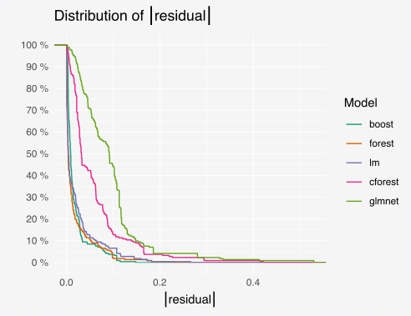

Slide 3
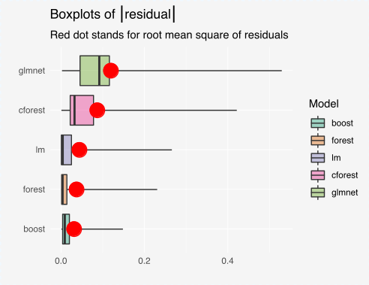

Slide 4
